Slide 1
Gradin 敏感词与打赏相关模块等
学生姓名：董雨潇
负责模块
用户端： 管理员段：
图片上传 订单管理
个人信息模块 版区管理
收藏模块 敏感词管理
微信订阅号

Slide 2
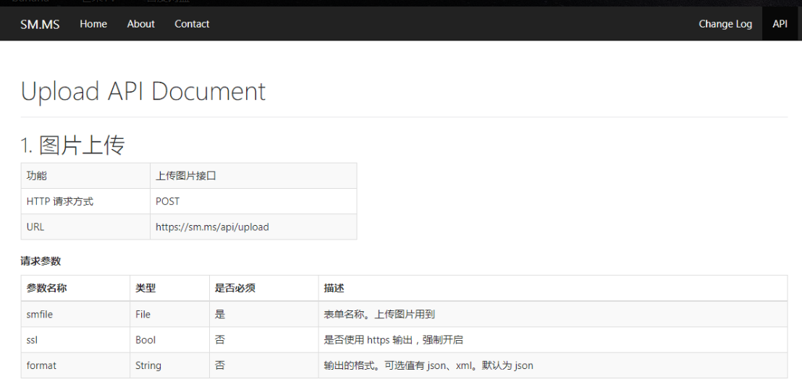
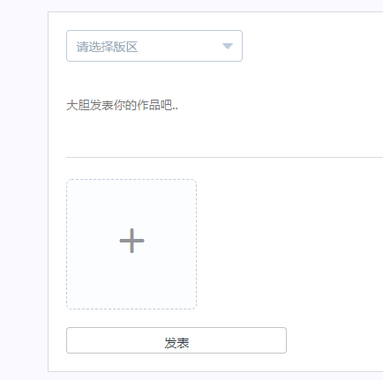
图片上传
此处可添加发表图片
图片将存储在SM.MS里

Slide 3
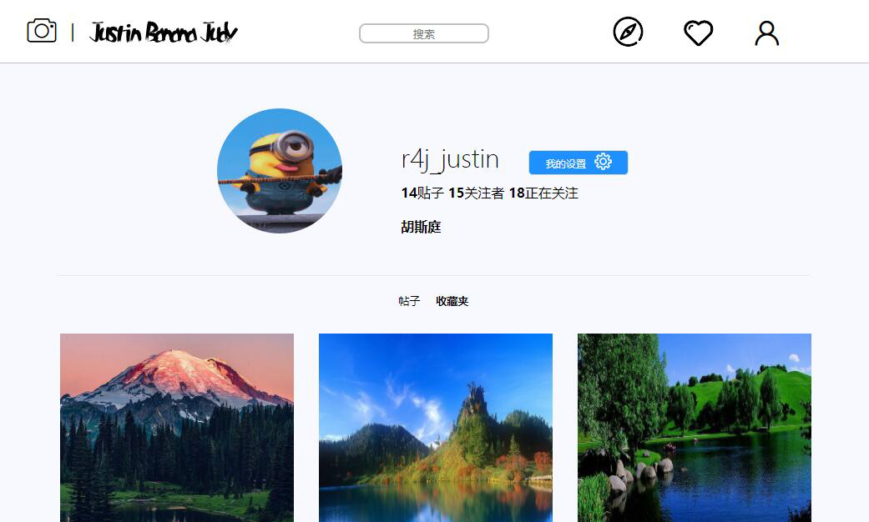
作品收藏
用户可将自己喜爱的作品添加到自己的收藏夹

Slide 4
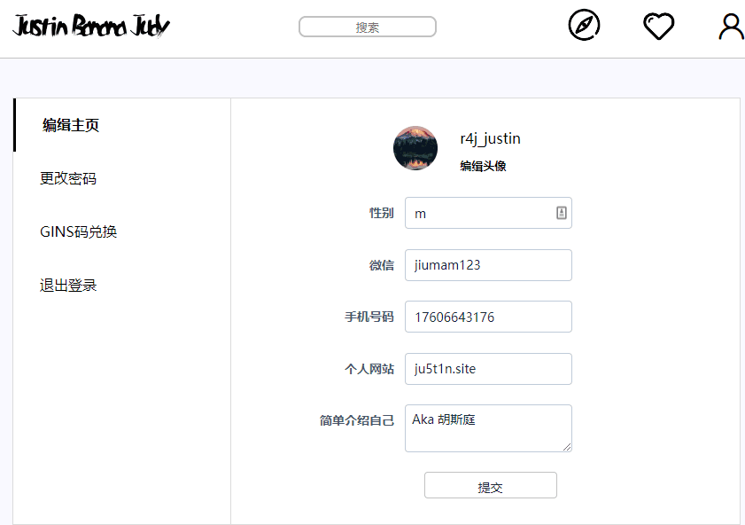
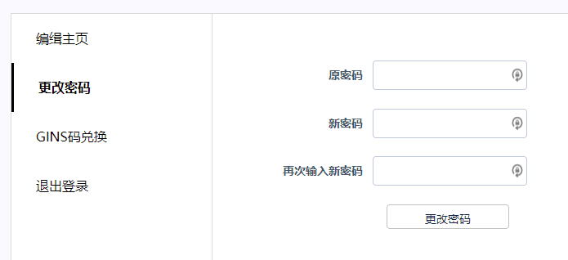
个人信息
密码更改
编辑填写个人信息

Slide 5
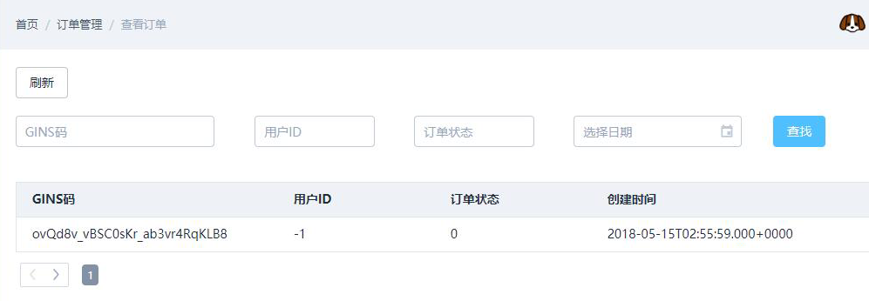
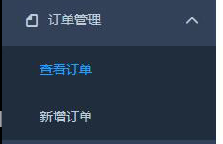
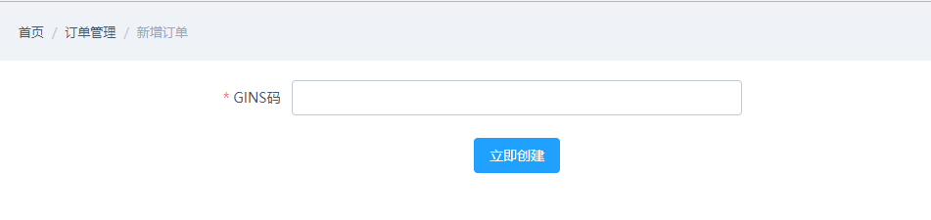
管理员端：订单管理
可查看管理用户订单
GINS码用来兑换打赏所用的虚拟币

Slide 6
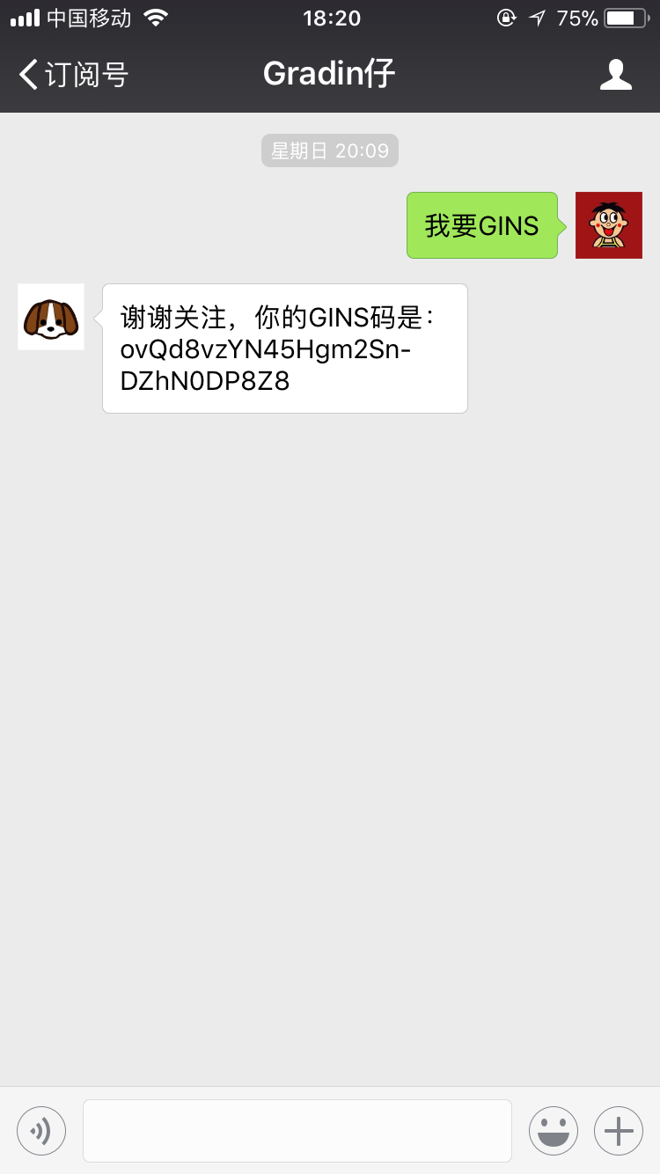
微信订阅号:
关注微信订阅号可以获取GINS码，供用户来兑换虚拟币

Slide 7
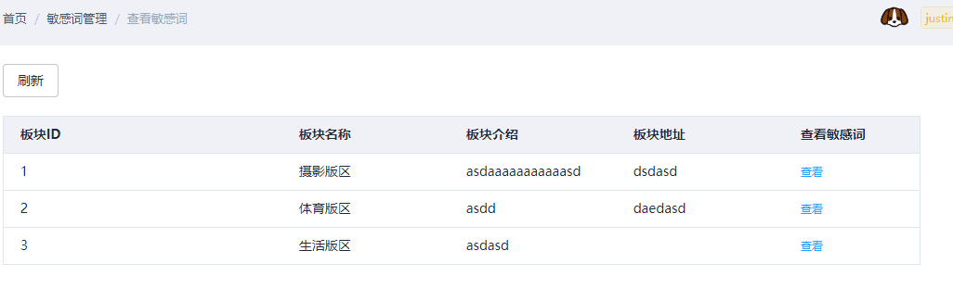
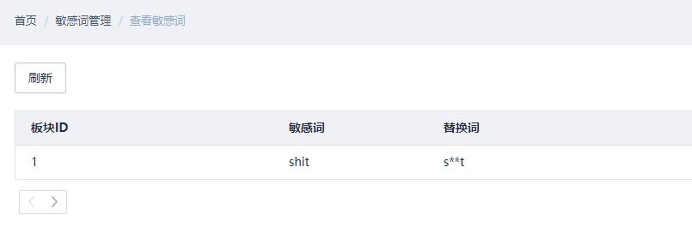
版区及敏感词管理
敏感词版区
敏感词的替换

Slide 8
谢谢观看
THANK YOU

